Slide 1
GENİŞ ÇAPTA SERVİS YÖNTEMLERİ

Slide 2
Servis; yiyecek ve içeceklerin konuklara;
servis personeli tarafından,
uygun takımlarla ve
belirli servis ilkelerine göre sunulması sanatıdır.

Slide 3
SERVİS PERSONELİ VE GÖREVLERİ
Konuklarla doğrudan ilişkili olup, yiyecek ve içecekleri uygun şekilde sunan görevlilere servis personeli denir.
Kurumun tipine ve kapasitesine bağlı olarak servis personeli niteliği ve niceliği değişir.

Slide 4
Servis Personeli

Slide 5
Restorant Müdürü (Dining Room Manager)
Maitre D’Hotel
Kaptan (Station Head Waiter/Waitress-İstasyon Şef Garsonu)
Garson(Waiter/Waitress)
Komi (Garson yardımcısı)
Ziyafet Müdürü/Şefi
Ziyafet Kaptanı
Ziyafet Garsonu
Barlar Şefi
Şef Barmen
Barmen
Bar Garsonu/Bar Hostesi
Bar Komisi (Bar Boy)

Slide 6
DİĞER SERVİS PERSONELİ
Şef Şarap Garsonu (Sommelier)
Şarap Garsonu
Mahzen Şefi (Head Cellarman)
Trancheur
Kahveci Güzeli
Oda Servisi Sipariş Alıcısı(Order Taker)

Slide 7
SERVİS PERSONELİNİN NİTELİKLERİ

Slide 8
Düzgün bir fiziğe sahip olmalıdır.
Konuşma ve diksiyonu düzgün olmalıdır.
Güvenilir olmalı ve işini sevmelidir.
Görgülü ve kültürlü olmalıdır.
Birlikte çalışma yeteneğine sahip olmalı,
Arkadaşları ile iyi geçinebilmelidir.
İş disiplinine sahip olmalı, işyeri kurallarına uymalıdır.
Mesleki bilgi ve becerisini geliştirme yeteneği olmalıdır.
Bir veya birkaç yabancı dilde iletişim kurabilmelidir.

Slide 9
SERVİS PERSONELİNİN KIYAFETİ
Servis bölümünde kademelerin çokluğu değişik üniformaların kullanılmasını gerektirir. Servis personelinin nasıl giyineceklerini belirleyen genel bir kural veya kıyafet standardı yoktur. Her kuruluş üniformasının modelini, rengini kendi belirler. Ancak otelcilik sektöründe servis personeli için klasikleşmiş bir giyim standardı vardır. Bu standartlarda her ne kadar siyah ve beyaz renkler ağırlıklı olsa da, artık günümüzde bu standartlar yerine daha canlı renklere ve modellere bırakmıştır.

Slide 10
SERVİS YAPARKEN DİKKAT EDİLMESİ GEREKEN HUSUSLAR

Slide 11
SERVİSTE KULLANILAN MALZEMELER
Porselen malzemeler,
Metal sofra üstü ve metal yardımcı servis malzemeleri,
Cam malzemeler,
Masa ve sandalyeler
Diğer servis malzemeleri

Slide 12
SERVİSTE ÖN HAZIRLIK
Restoranda “mice en place” müşteriler gelene kadar yapılan çalışmaları ifade eder.
Mice en place, ön hazırlık demektir.
Servisin düzenli olması için iyi bir ön hazırlık şarttır. Burada temel kural müşteri masasında bulunan veya masaya getirilen her şeyin temiz olmasıdır.

Slide 13
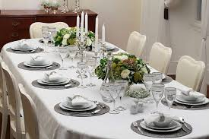
Kuver;
Yemek yeme usulüne ve sırasına göre yemekte kullanılacak tabak, çatal, bıçak, kaşık, bardak peçete, menaj, kül tablası, vazo, şamdan gibi araçların yemek masası üzerine yerleştirilmesine denir.

Slide 14
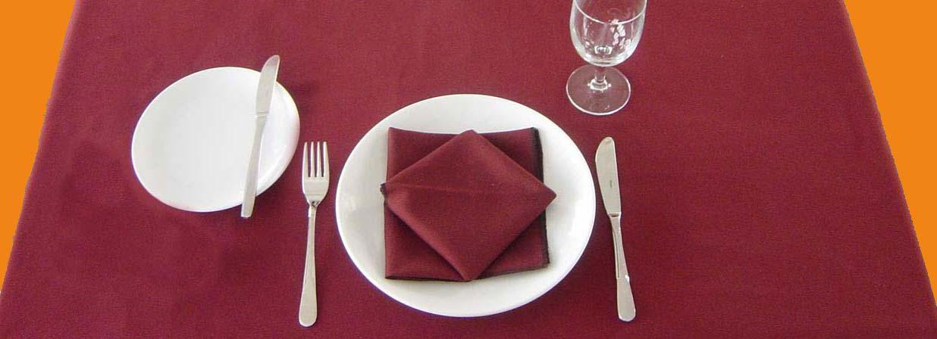
KUVER ÇEŞİTLERİ
Basit kuver
Alakart (A’la carte) servis kuveri
Tabldot (Table d’Hote) kuveri

